Slide 1
СТРУКТУРНЫЕ ОСОБЕННОСТИ ОБРАЗЦОВ БАКТЕРИАЛЬНОЙ ЦЕЛЛЮЛОЗЫ, ПОЛУЧЕННЫХ В РАЗЛИЧНЫХ ПИТАТЕЛЬНЫХ СРЕДАХ
Над презентацией работали:
Лептюк A.О., Гусакова А.Д., Горячкина А.А., Васянович А.С., Рогачев Е.А., Погорелова Н.А.

Slide 2
ЦЕЛЬ ИССЛЕДОВАНИЯ:
Изучение методом атомно силовой микроскопии структурных особенностей БЦ, выращенной в различных питательных средах.

Slide 3
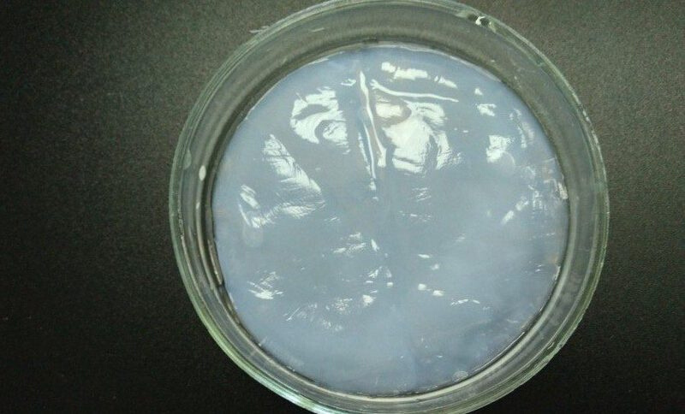
Объект исследования
Бактериальная целлюлоза (БЦ) – органический материал, синтезируемый внеклеточно микроорганизмами. Может быть использована в различных отраслях промышленности. К синтезу БЦ способны микроорганизмы разных видов. Их объединяет способность производить внеклеточную целлюлозу в виде гель-пленки на поверхности питательной среды.

Slide 4
Метод исследования
Применяется полуконтактный метод так как, он позволяет работать с более мягкими и легко разрушающимися материалами, такими как полимеры, биоматериалы, клетки и другие живые объекты.

Slide 5
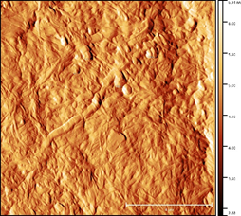
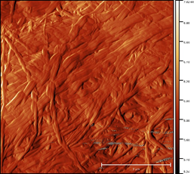
Сравнительный Анализ
А
Б
Различия по структуре и плотности клеток в БЦ на основе пектина (А) и БЦ на основе отрубей (Б).

Slide 6
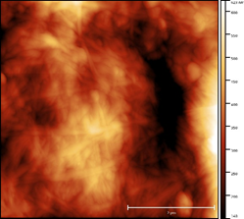
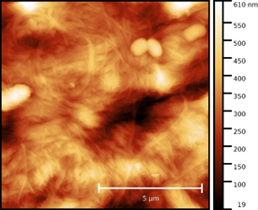
А
Б
Микроструктура пленки,
синтезируемой на основе пектина (А) и отрубей (Б)

Slide 7
Результаты
Таким образом, в лабораторных условиях было проведено исследование методом атомно силовой микроскопии структурных особенностей бактериальной целлюлозы, выращенной в различных питательных средах. В зависимости от среды, в которой происходило выращивание рассмотренных образцов, изменяются структурные характеристики. Макромолекула целлюлозы, полученная как на основе пектина, так и на основе отрубей, является прочным и водонепроницаемым композитным материалом. Пленки бактериальной целлюлозы имеют хорошую влагоудерживающую способность, которая при влагосодержании до 30% повышает её эластичность (удлинение), что имеет значение при использовании еe в качестве покрытия 24 пищевых продуктов и создании медицинских перевязочных и других материалов. Микрофибриллы действительно одинаковые. Различие заключается в их пространственной ориентации. В одном образце они длинные, в другом они более хаотичные, а длина свободных концов фибрилл меньше. Для работы был использован микроскоп NTEGRA фирмы NTMDT, который позволил исследовать методы получения и основные физические свойства БЦ.

